Slide 1
Animation EDD_2020
Pour une éducation au
DEVELOPPEMENT DURABLE
IEN CHALON 1 et 2
Notes:
1

Slide 2
Qu’est-ce que c’est le Développement Durable?
IEN CHALON 2
Notes:
Visionner la vidéo permettant de définir le développement durable.
2

Slide 3
L'UNESCO et les objectifs de développement durable
IEN CHALON 2
Notes:
3

Slide 4
L'UNESCO et les objectifs de développement durable
IEN CHALON 2
Notes:
4

Slide 5
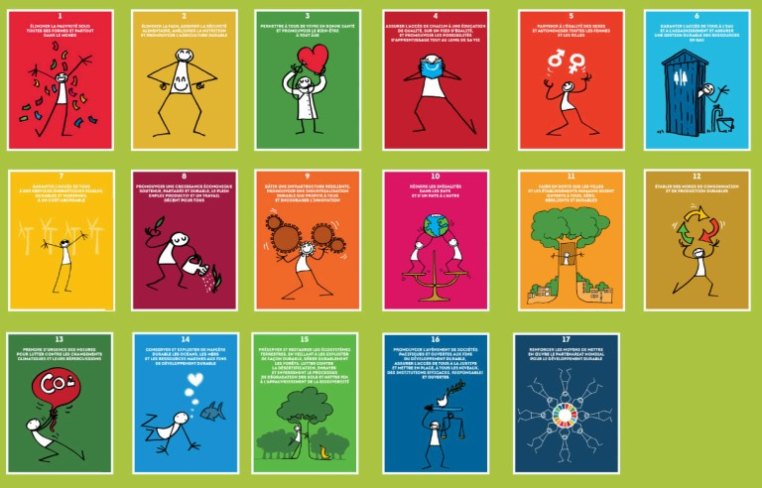
Une version plus accessible pour les élèves
IEN CHALON 2
Notes:
5

Slide 6
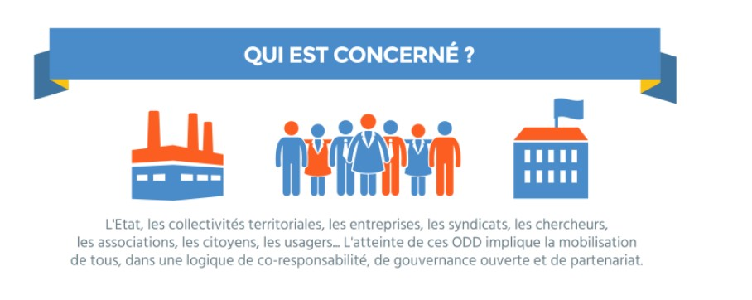
Notes:
6

Slide 7
Que nous dit la dernière circulaire sur la transition écologique?
IEN CHALON 2
Notes:
7

Slide 8
Circulaire n° 2019-121 du 27-8-2019 Transition écologique
Mener, au sein de chaque école ou établissement au cours de l'année scolaire 2019-2020, une action pérenne en faveur de la biodiversité
Il vous est demandé de veiller à ce que, dans chaque école ou établissement, avant la fin de l'année 2019, soit installé un équipement ou mené un projet pérenne contribuant à la protection de la biodiversité (nichoirs à oiseaux, ruches, « hôtels à insectes », plantations d'arbres, jardins ou potagers bio, plates-bandes fleuries en fonction des potentialités locales).
Notes:
8

Slide 9
Généraliser les éco-délégués
Chaque établissement est incité à organiser l'élection, dans chaque classe, d'un éco-délégué qui aura pour rôle de promouvoir les comportements respectueux de l'environnement dans sa classe (extinction des lumières, par exemple pendant les récréations ou pauses méridiennes, usage raisonné des chauffages, etc.) et de proposer toute initiative de nature à contribuer à la protection de l'environnement dans son établissement.
IEN CHALON 2
Notes:
9

Slide 10
S'assurer, en lien avec les collectivités, du caractère systématique du tri des déchets et y sensibiliser les élèves
Le tri des déchets doit être mis en œuvre de manière systématique dans l'ensemble des espaces scolaires. Les élèves doivent être sensibilisés à l'importance du tri sélectif, à la fois à l'école et en dehors de celle-ci. L'installation de composteurs doit également être privilégiée, notamment lorsque les écoles ou établissements bénéficient d'espaces verts et y implantent des projets pédagogiques (potagers, etc.).
Notes:
10

Slide 11
Lutter contre le gaspillage alimentaire dans les cantines scolaires
La protection de l'environnement passe également par la lutte contre le gaspillage dans les cantines scolaires. Dans le cadre d'un travail étroit avec les collectivités territoriales, il est demandé aux écoles et établissements de mobiliser l'ensemble des bonnes pratiques identifiées pour réduire le gaspillage alimentaire, notamment les dispositifs pédagogiques permettant de faire prendre conscience aux élèves des quantités gaspillées et les dispositifs de partage des denrées non entamées et non consommées par les élèves (yaourts, etc.).
Notes:
11

Slide 12
- Comment obtenir le label E3D?
Notes:
12

Slide 13
- Comment obtenir le label E3D?
Notes:
13

Slide 14
- Comment obtenir le label E3D?
Notes:
14

Slide 15
- Comment obtenir le label E3D?
Notes:
15

Slide 16
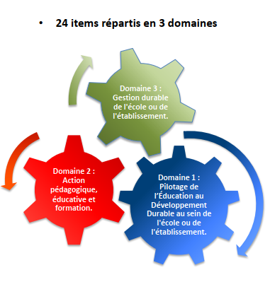
- Comment obtenir le label E3D?
Notes:
16

Slide 17
- Comment obtenir le label E3D?
Notes:
17

Slide 18
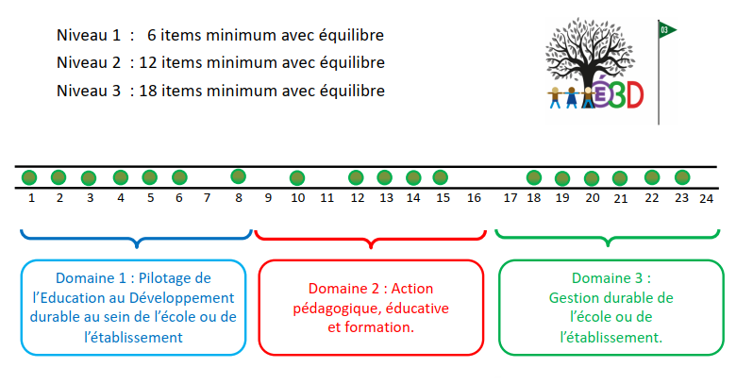
- Comment obtenir le label E3D?
Notes:
18

Slide 19
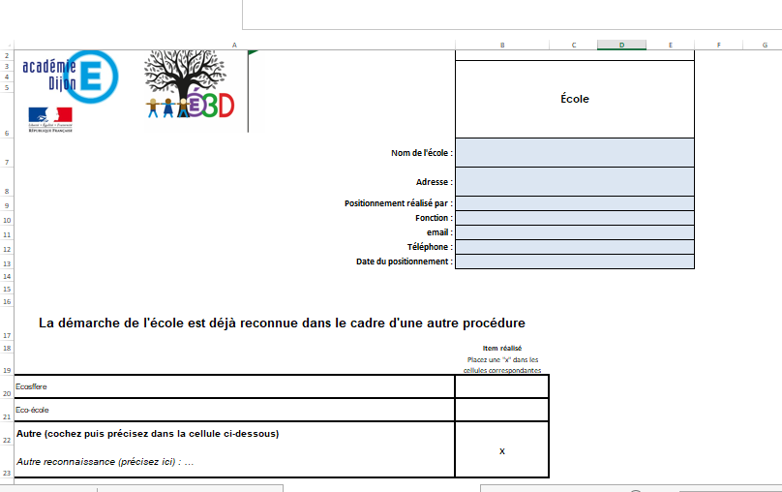
- Comment obtenir le label E3D?
Notes:
19

Slide 20
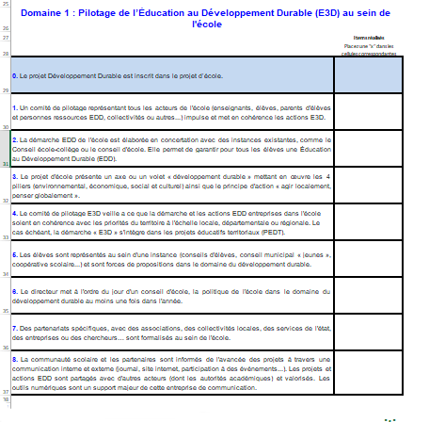
- Comment obtenir le label E3D?
Notes:
20

Slide 21
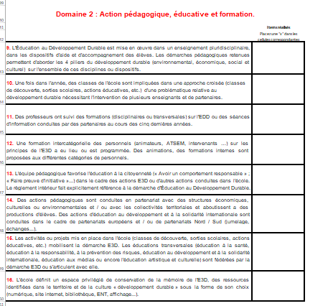
- Comment obtenir le label E3D?
Notes:
21

Slide 22
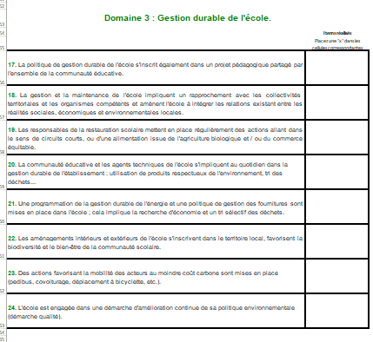
- Comment obtenir le label E3D?
Notes:
22

Slide 23
Ateliers tournants de 30 minutes :
Tous les supports sur le site de l'USEP https://usep.org/index.php/2019/10/03/les-cles-usep-dune-education-au-developpement-durable/
1- Déchets (salle des maîtres)/ Biodiversité. Autonomie
Tawashi construire des éponges en suivant la vidéo sur des tablettes.
Construire un hôtel à insectes
2- Solidarité (Gymnase).
Atelier cercle circassien (Fiche USEP) animé par Patricia Descombes.
3- Déplacement énergie (salle de Christelle).
Batamobilité (valise USEP) et ateliers 1Degré de plus . Stéphane
4-Sport durable :
Thermo planète /Planète en jeu / Construction d'un thermo planète. JC
Notes:
23

Slide 24
- Bilan et perspectives?
Notes:
24

Slide 25
- Bilan et perspectives?
Notes:
25

